Slide 1
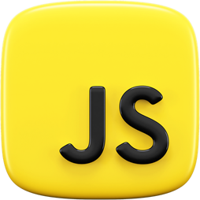
Módulos: Algumas curiosidades

Slide 2
Os módulos são suportados por browsers modernos
Antes desse suporte, eram usadas bibliotecas como CommonJS, RequireJS, webpack e Babel, entre outras.
O NodeJS já possui essa capacidade de utilização de módulos há muito tempo.
Além de ficheiros .js, podem ser usados ficheiros .mjs (V8)

